Slide 1
SEMINARIO IAE MOSCONI OCTUBRE 2021
NICOLAS GADANO

Slide 2
Régimen de Promoción de los Hidrocarburos (RPIH)
El RPIH es un conjunto de regímenes promocionales para la industria, no una reforma a la legislación de hidrocarburos
Vigencia por veinte años, pero se presenta sin un marco de planificación estratégica de nuestra energía para el futuro. Esta carencia es más grave en el contexto de la transición energética global
¿Cuál es la traba al crecimiento de Vaca Muerta y del sector? Problemas comunes a toda la economía: restricciones para exportar, indisponibilidad de las divisas, estructura impositiva, precios distorsionados, incertidumbre económica generalizada
En vez de solucionar los problemas con un programa económico integral, el Gobierno entrega excepciones parciales a cambio de cierto patrón de desempeño. El espíritu de los planes sociales trasladado a las empresas
¿Qué se quiere promocionar? Producción, procesamiento, calidad, yacimientos de baja productividad, exportaciones, abastecimiento interno, obras de infraestructura, inversiones en “origen”, género, empleo, sustentabilidad ambiental, proveedores nacionales, proveedores regionales, reducción del costo del capital.
Todo con la modalidad preferida por el kirchnerismo: micro management y alta discrecionalidad
El RECH (Régimen Especial de Cancelación para Grandes Inversores Hidrocarburíferos): la confusión oficial con YPF

Slide 3
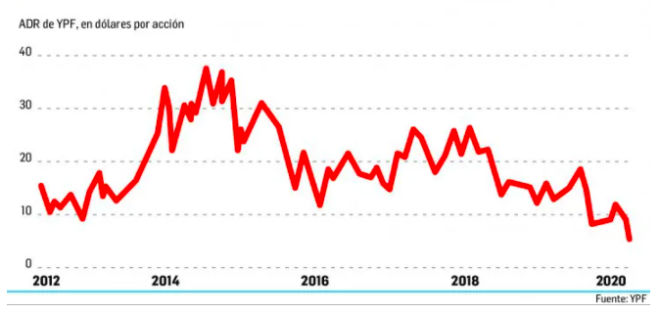
¿Cuál es el rol de YPF?
1992
Ley 24145 de Federalización y Privatización de YPF
Venta del 20% estatal a Repsol. Take over sobre el total de YPF.
1999
1993
IPO de YPF
Creación de ENARSA SA
2004
1995
Muerte de José Estenssoro. Se habilita la venta del 20% estatal.
Ingreso de nuevos accionistas argentinos a YPF (Grupo Eskenazi)
2008
1994/97
Venta de acciones de empleados y provincias
2012
Expropiación del 51% de YPF .

